Slide 1
Turniej szachowy w Wawerskim Centrum Kultury filia „Anin” ul. V Poprzeczna 13 Warszawa 24.10.2015 r. klasa III A wychowawczyni Magdalena Soroka

Slide 2
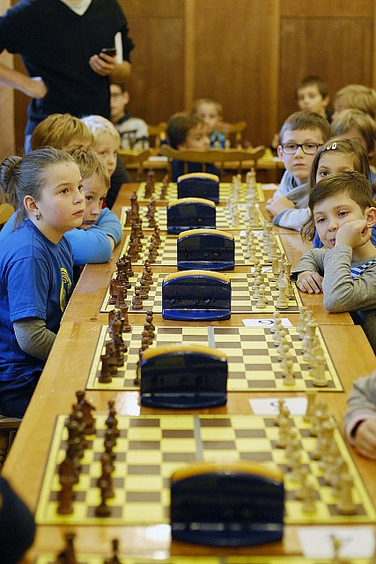
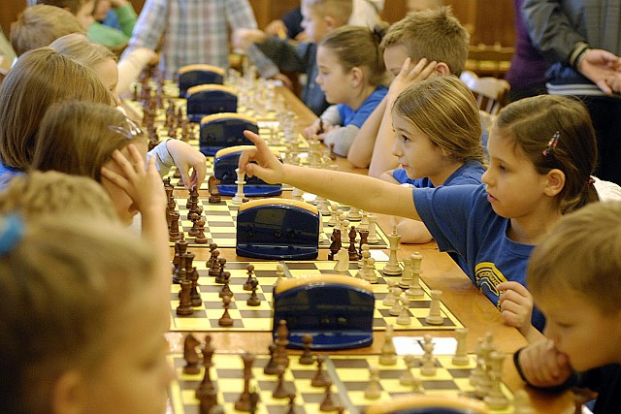
W Turnieju uczestniczyło 70 dzieci z różnych szkół.

Slide 3
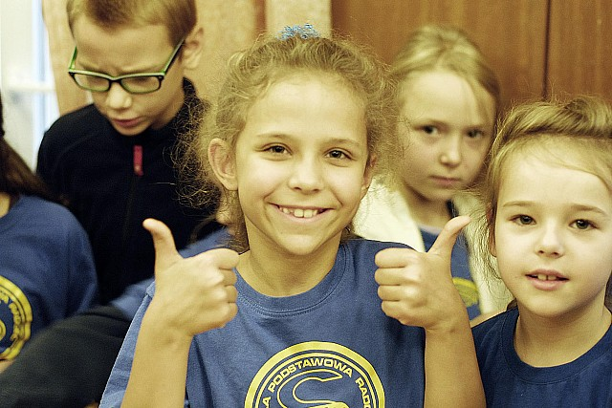
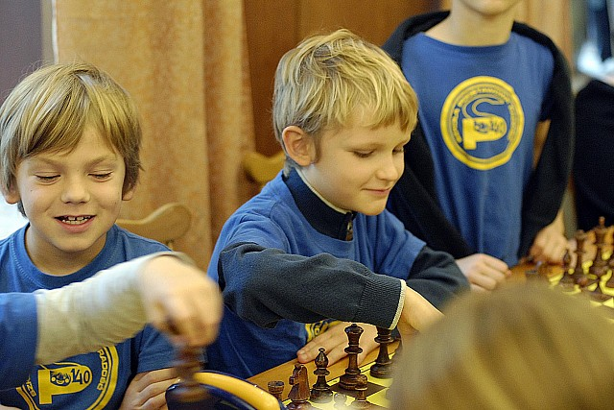
Naszą szkołę reprezentowała piętnastoosobowa grupa z klasy III a

Slide 4
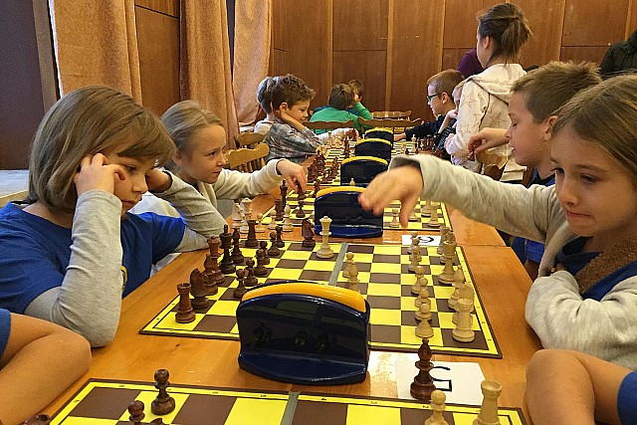
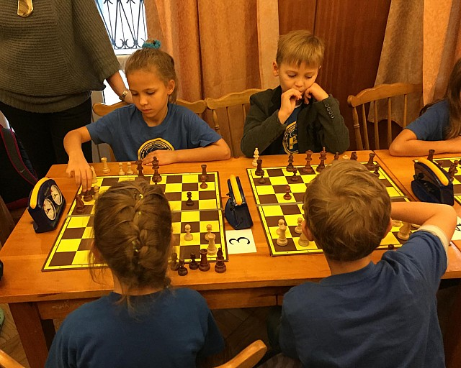
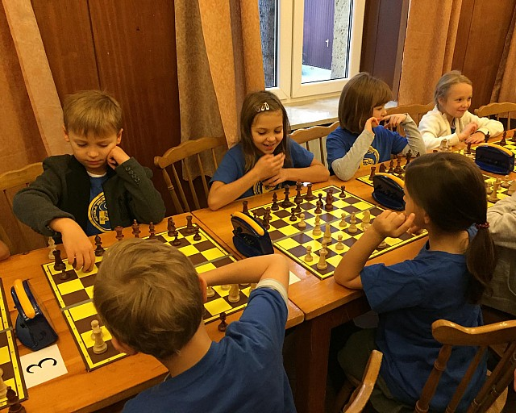
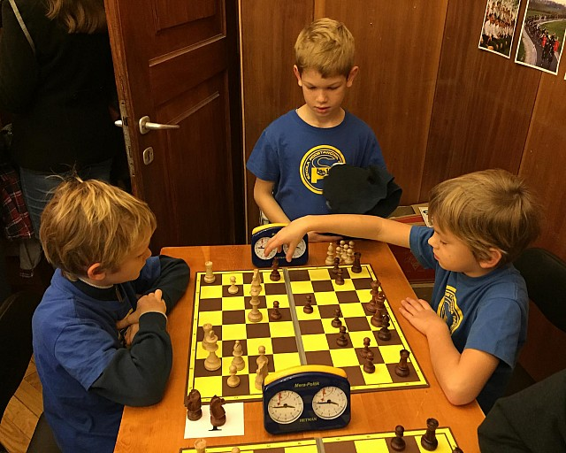
Rozgrywki trwały do popołudnia

Slide 5
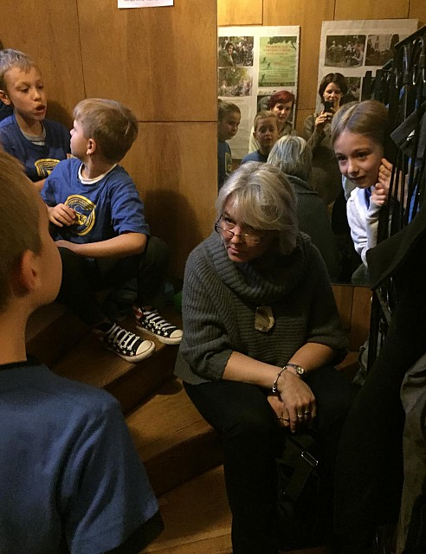
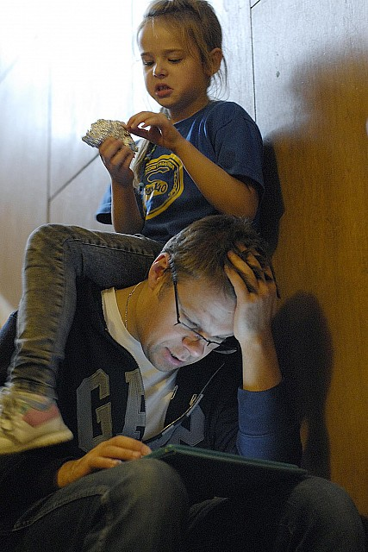
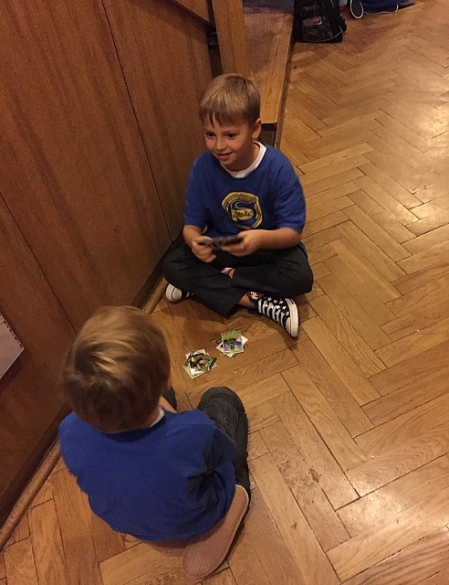
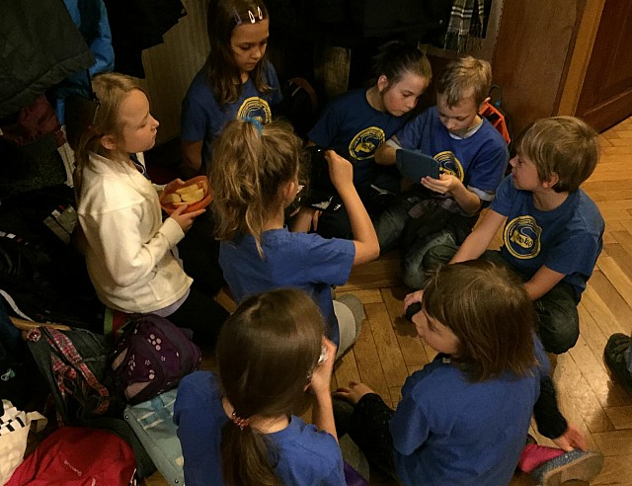
Był też czas na odpoczynek pomiędzy rundami

